Slide 1

12장. 부트스트랩 & Ajax
Bootstrap

Slide 2
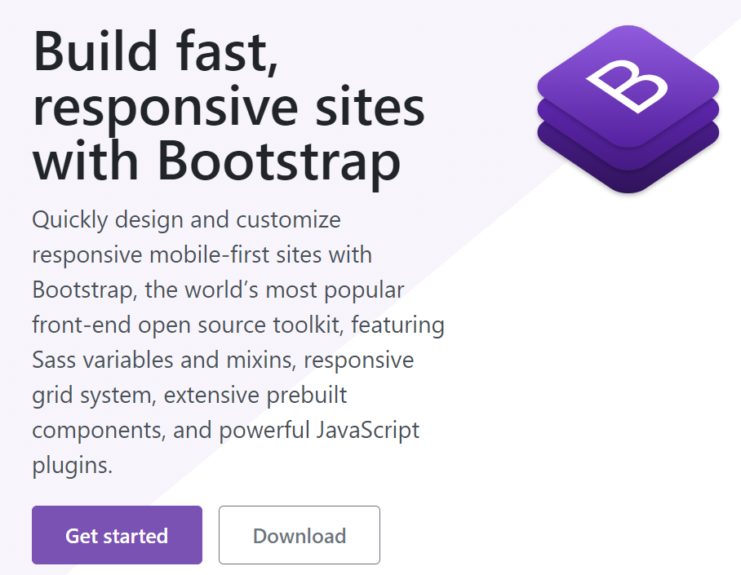
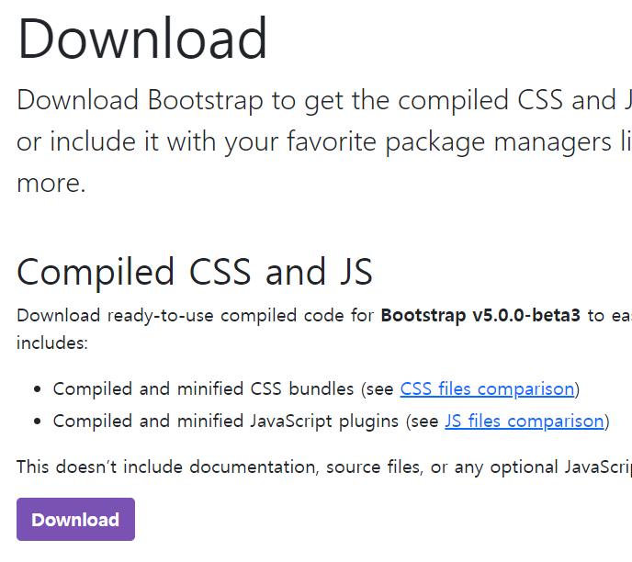

부트 스트랩 환경 설정
Bootstrap(부트스트랩) 이란?
부트스트랩은 웹사이트를 쉽게 만들 수 있게 도와주는 HTML, CSS, JS 프레임워크이다. 하나의 CSS로 휴대폰, 태블릿, 데스크탑까지 다양한 기기에서 작동하는 반응형 웹을 구현할 수 있다.
- https://getbootstrap.com/ 에 접속 - 다운로드

Slide 3
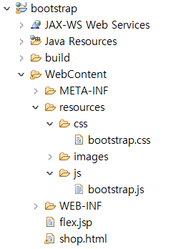
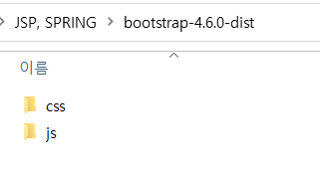
부트 스트랩 환경 설정
이클립스에서 사용하기
부트스트랩 내부 파일 링크
부트스트랩 CDN으로 링크걸기

Slide 4
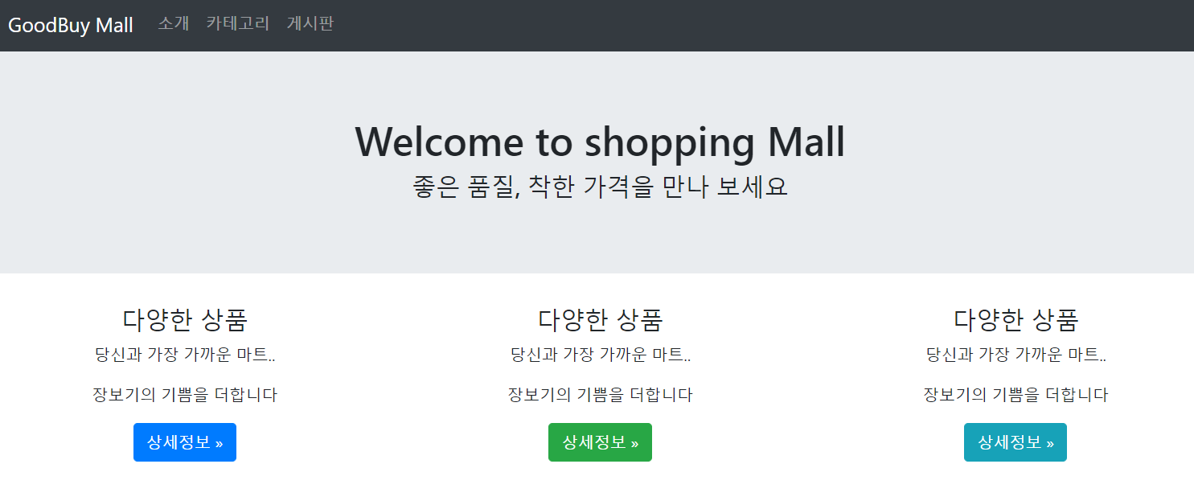
부트 스트랩 - 점보트론
웹 사이트 – 메인 화면

Slide 5
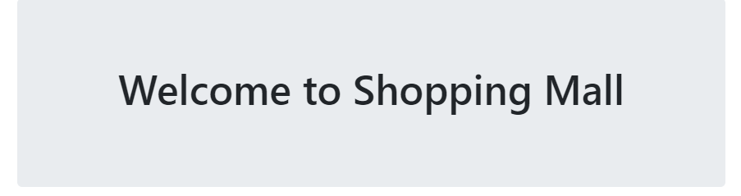
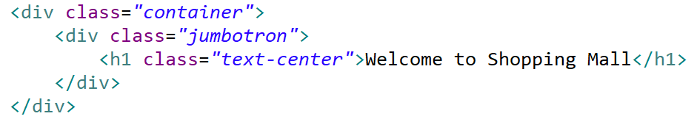
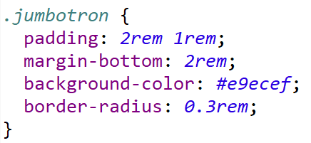
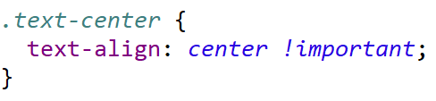
부트 스트랩 - 점보트론
점보트론(jumbotron) – 제목 스타일 사용하기

Slide 6
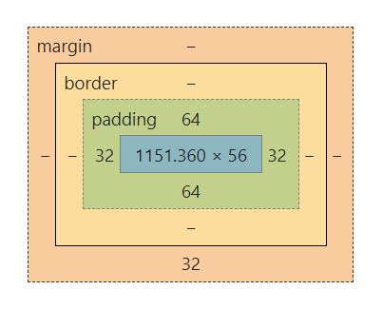
부트 스트랩 - 점보트론
점보트론(jumbotron) 스타일 사용하기
em vs rem
em – 상위 요소 크기 기준 : 바로 위의 요소와
상대적인 크기
rem – html 요소 크기 기준 :
예) font-size: 16px
! important
나중에 설정한 값이 적용되지 않게 하려면 속성값 뒤에 붙임.

Slide 7
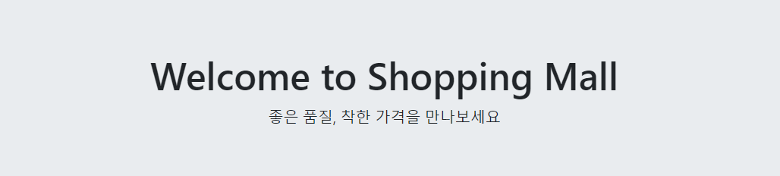

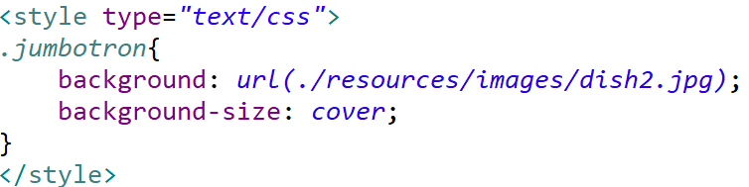
부트 스트랩 - 점보트론
점보트론(jumbotron) 스타일 – 배경 바꾸기

Slide 8
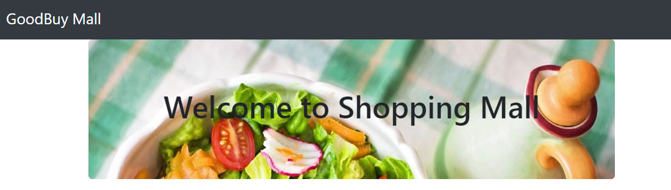
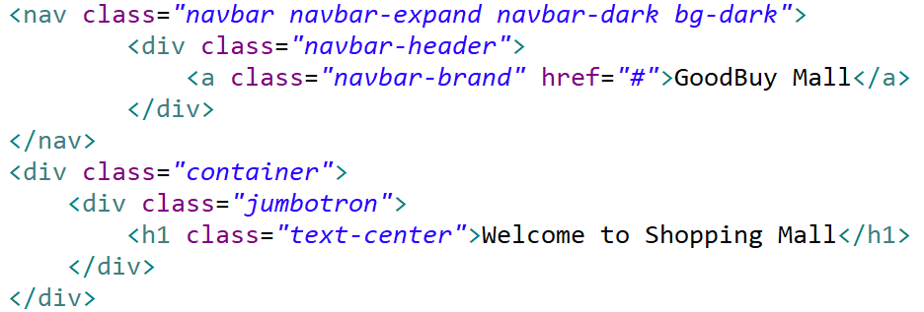
부트 스트랩 – 네비게이션 바
네비게이션바(navbar) 스타일 적용하기

Slide 9
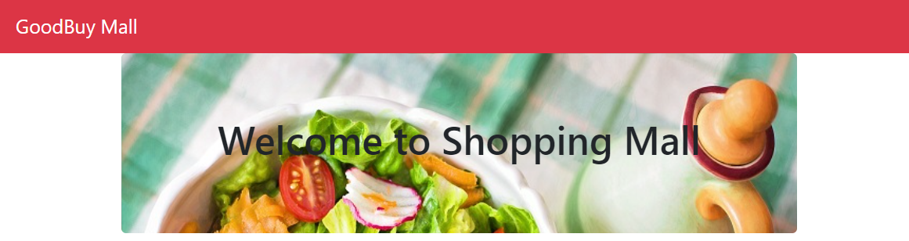
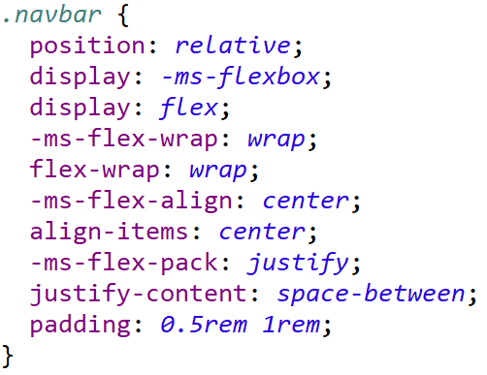
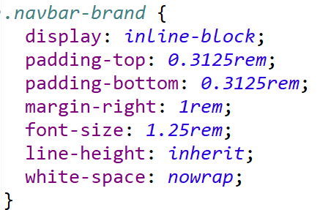
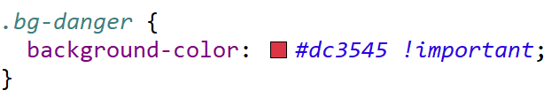
부트 스트랩 – 네비게이션 바
네비게이션바(navbar) 스타일 적용하기

Slide 10
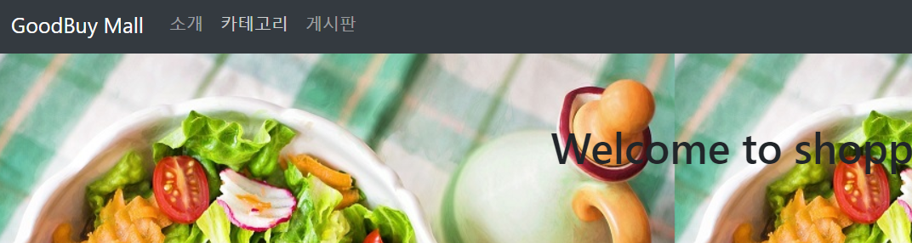
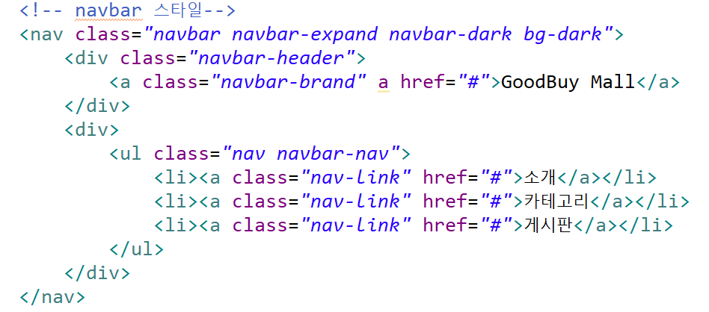
부트 스트랩 – 네비게이션 바
네비게이션바(navbar) 메뉴 스타일 적용하기

Slide 11
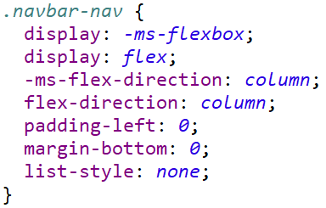
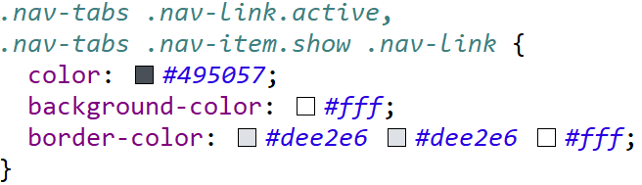
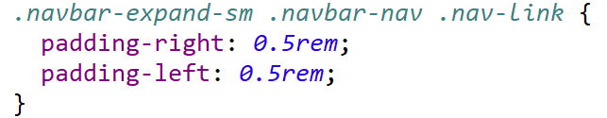
부트 스트랩 – 네비게이션 바
네비게이션바(navbar) 메뉴 스타일 적용하기

Slide 12
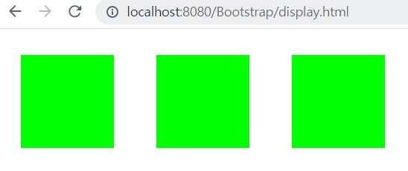
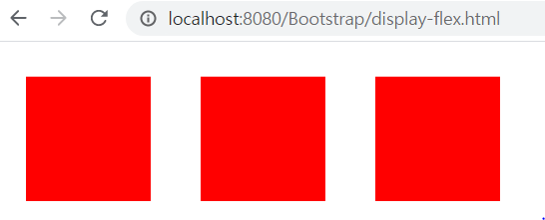
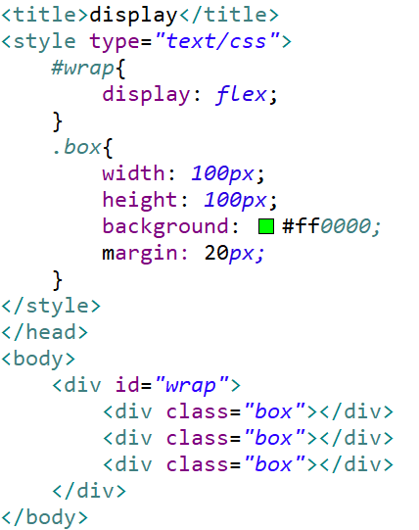
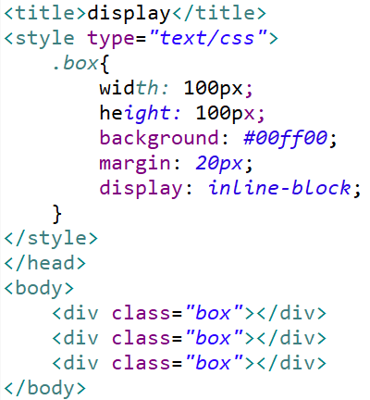
부트 스트랩 – css : display
CSS display: inline-block
CSS display: flex

Slide 13
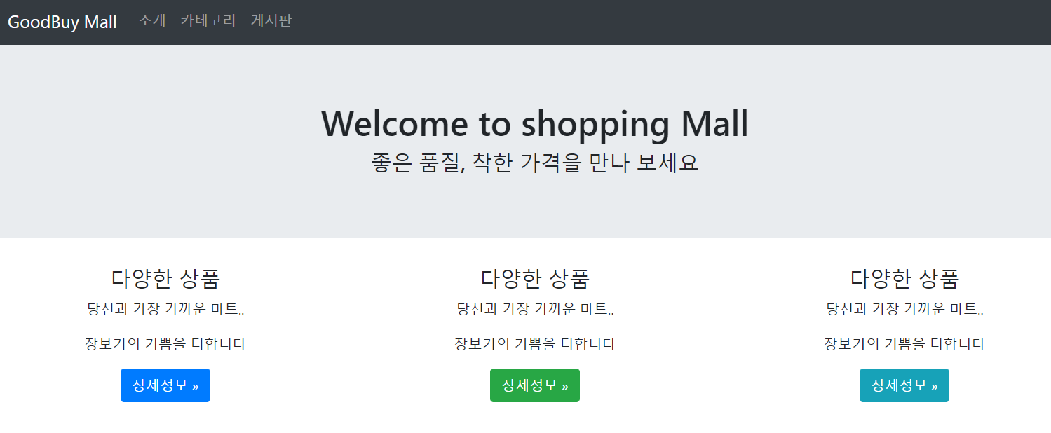
부트 스트랩 – Button
버튼(Button) 스타일

Slide 14
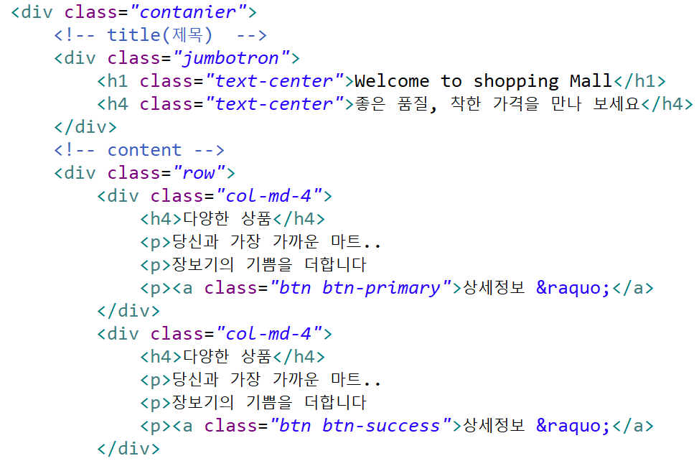
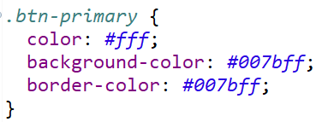
부트 스트랩 – Button
버튼(Button) 스타일
열(row) 공간 나누기
12/2 -> 6등분
12/4 -> 3등분

Slide 15
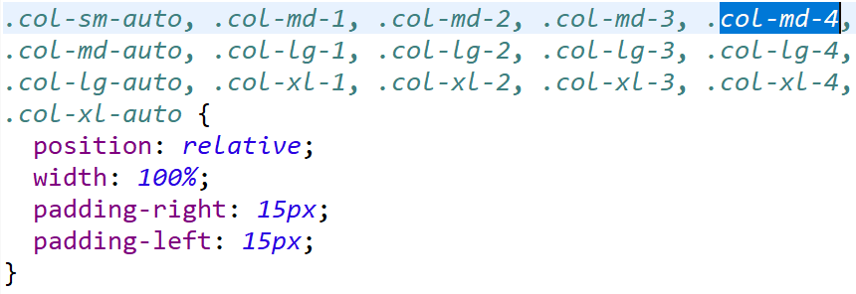
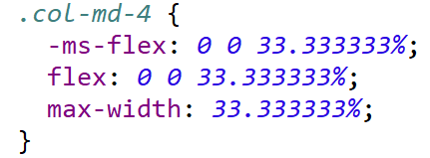
부트 스트랩 – Button
그리드 시스템(Grid System)
부트스트랩은 기본적으로 한 행(row)을 12열(column)로 구분하는 그리드 시스템을 제공하는데 반응형 웹 페이지를 구현하기 위한 필수 기능이다.
== 규 칙 ==
row 클래스는 <div class=“row”> 형태로 container안에 위치해야 정상적인 배열이 가능하다.
내용은 col-* 형태로 의 자식 요소로 배치되어야 함
Small : col-sm -* : 768px 이하
Middle : col-md-* : 992px 이하
Large : col-lg-*: 1200px 이하

Slide 16
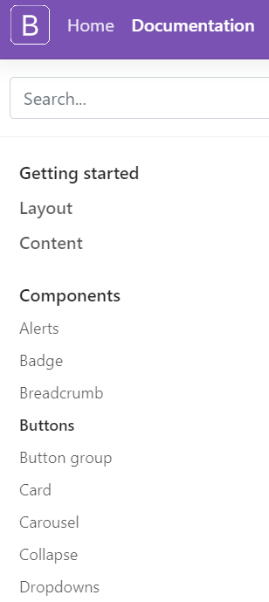
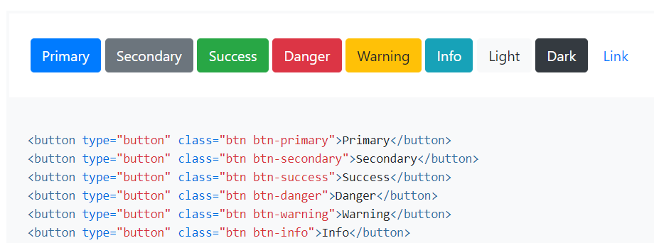
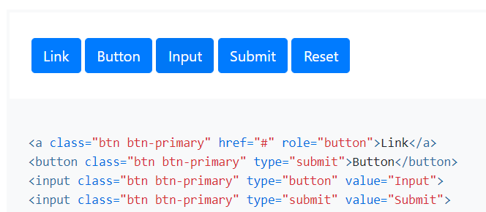
부트 스트랩 – Button
버튼(Button) 스타일

Slide 17
부트 스트랩 – Footer
CSS flex -wrap
flex-wrap 속성은 flex-item 요소들이 강제로 한 줄에 배치되게 할 것인지, 또는 가능한 영역 내에서 벗어나지 않고 여러 행으로 나누어 표현 할 것인지 결정하는 속성이다.
- nowrap : 기본 설정값으로, flex-container 부모 요소 영역을 벗어나더라도
flex-item 요소들을 한 행에 배치한다.
- wrap : flex-item 요소들이 내부 로직에 의해 분할되어 여러 행에 걸쳐서 배치된다.
참조 : https://developer.mozilla.org/ko/docs/Web/CSS/flex-wrap

Slide 18
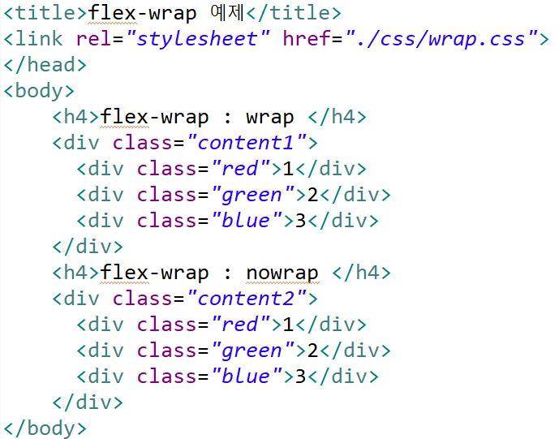
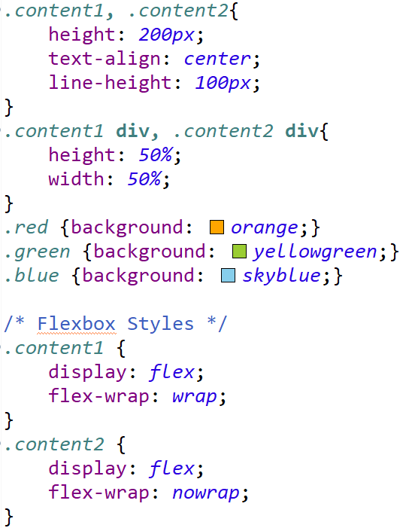
부트 스트랩 – Footer
flex_wrap.jsp
wrap.css

Slide 19
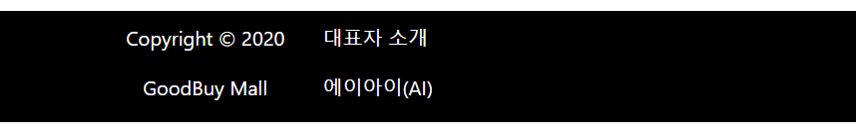
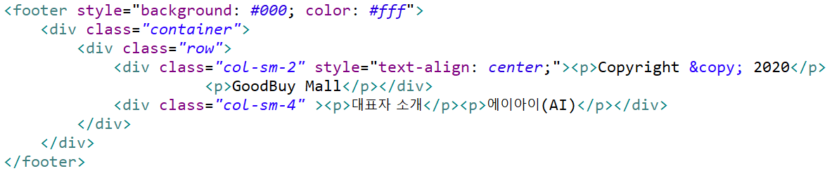
부트 스트랩 – Footer
Footer 스타일

Slide 20
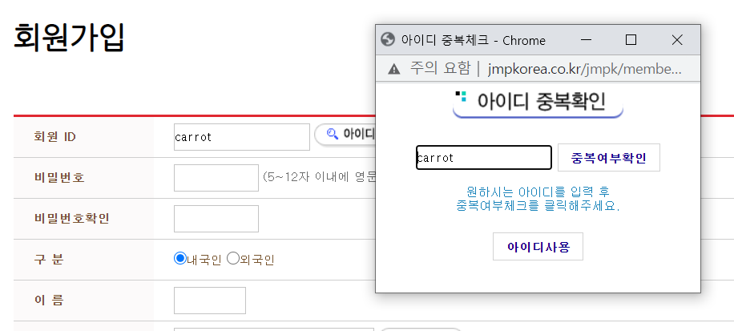
Ajax 개요
jQuery(제이쿼리) Ajax 기능
사이트에서 회원 가입을 하려면 ID 중복 여부를 체크한다. 이때 보통 회원 가입 페이지는 브라우저에 표시된 채 ID 중복 여부를 확인하는 창만 서버에 질의하며 아래와 같이 화면에 따로 보여준다.
Ajax란 Asynchronous Javascript(비동기 자바스크립트) + XML의 의미로 자바스크립트를 사용한 비동기 통신, 즉 클라이언트와 서버 간의 XML이나 JSON 데이터를 주고 받는 기술을 말한다.
Ajax는 페이지 이동 없이 데이터 처리가 가능하며, 서버의 처리를 기다리지 않고 비동기 요청이 가능하다는 특징이 있다.

Slide 21
Ajax 개요
웹 페이지 동작 방식 비교
요청 페이지
웹 서버
요청 페이지
웹 서버
내용
내용
요청 받음
요청 받음
요청 처리
(JSP/ASP/~)
XMLHttpRequest
요청 처리
(JSP/ASP/~)
요청 페이지
결과입니다.
결과입니다.
HTML 생성
XML 또는
JSON 생성
새로운 페이지를 생성하여 HTML의 중복코드가 발생. 사용자와의 대화를 어렵게함
새로운 데이터만 웹 서버에 요청하여 받은후 클라이언트에서 데이터에 대한 처리를 할 수 있다.

Slide 22
Ajax 사용법
jQuery(제이쿼리) Ajax 사용법.
$.ajax({
type: “post 또는 get",
dataType: ＂서버에서 전송받을 데이터형식",
async: “true 또는 false”,
url: “요청할 URL",
data: {서버로 전송할 데이터},
success: function(){
// 정상 요청, 응답 시 처리
},
error: function(){
// 오류 발생 시 처리
},
});
비동기식으로 처리할지의 여부를 설정(false인경우 동기식으로 처리)

Slide 23
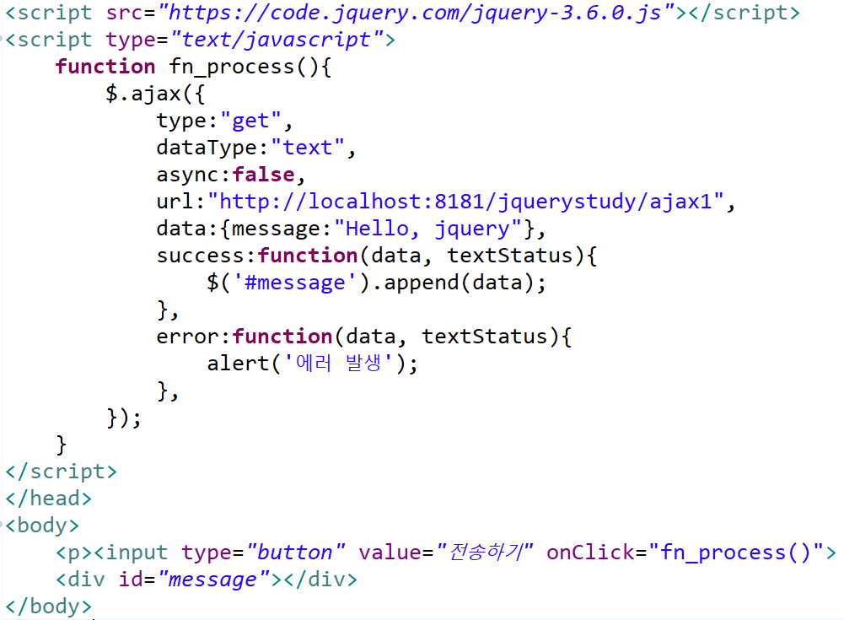
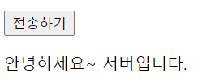
Ajax 실습
text 데이터 연동하기.
Ajax1.html로 요청하여 전송하기 버튼을 클릭하면 서버에서 ajax로 전송된 데이터를 <div> 태그에 표시

Slide 24
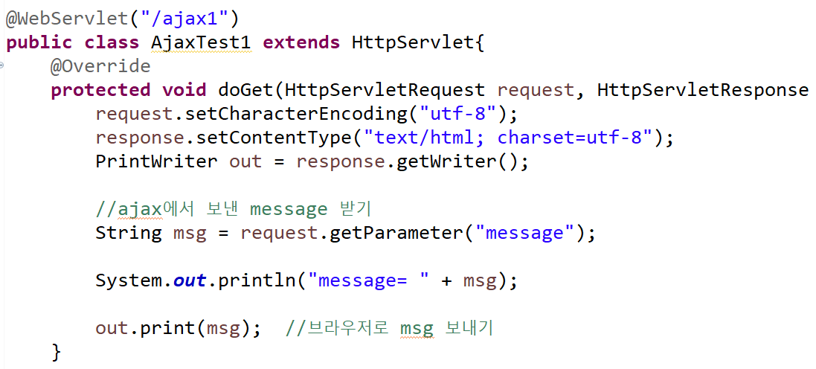
Ajax 실습
Ajax에서 메시지를 보내면 처리하는 서블릿

Slide 25
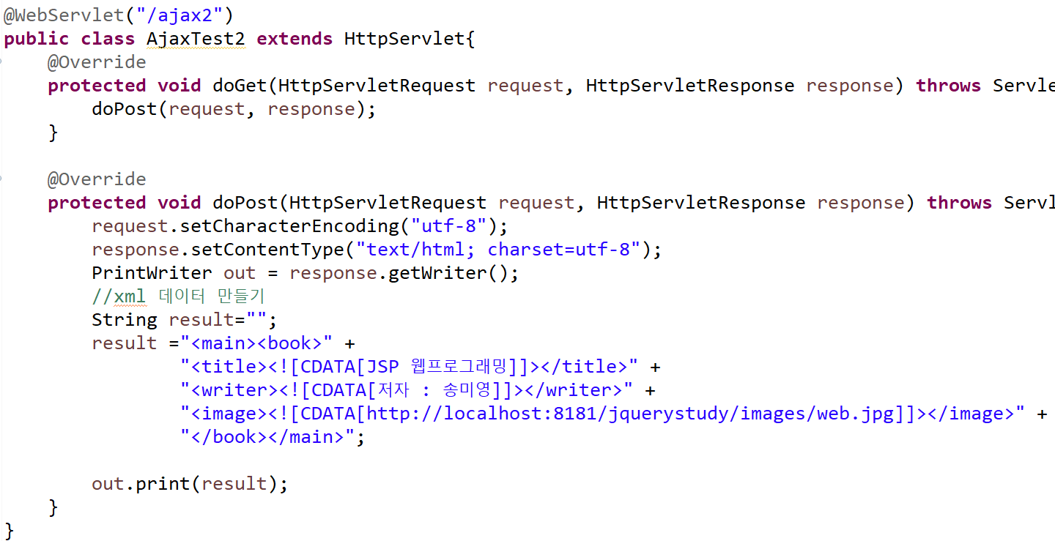
Ajax 실습
XML 데이터 연동하기.
서블릿 클래스에서 <title>, <writer>, <image> 태그를 이용해 도서 정보를 XML 형식으로 작성한 후 브라우저로 전송한다.

Slide 26
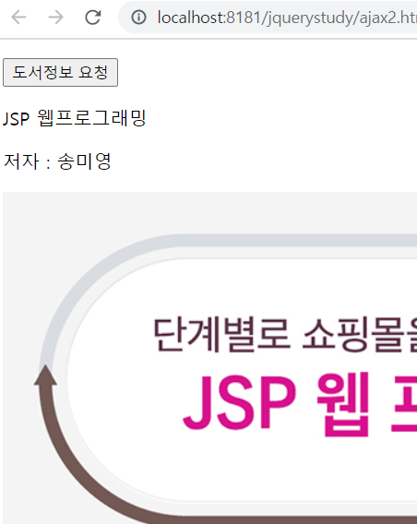
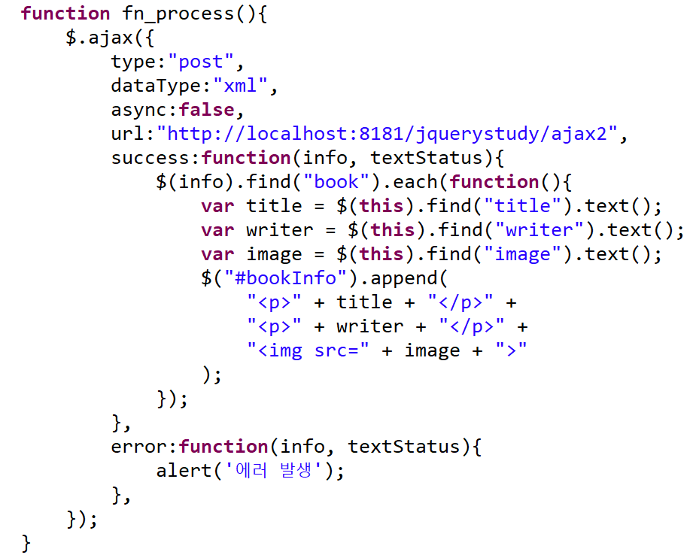
Ajax 실습
XML 데이터 연동하기.
클라이언트(브라우저)에서는 xml 데이터를 받은 후 제이쿼리의 find() 메서드에 <title>, <writer>, <image> 태그 이름으로 호출하여 각각의 도서정보를 가져 온다.

Slide 27
Ajax 실습
XML이란?
XML(eXtensible Markup Language) => 확장될수 있는 표시 언어
Markup Language의 예로는 HTML이 있고, HTML의 태그는 이미 약속한 태그들만 사용 가능하다. 예를들어 <h1></h1> => 제목 태그
XML 태그는 사용자 임의로 만들 수 있고. 필요한 정보들을 받거나 줄 수 있는 데이터형태를 제공한다.
(사용 예로는 web.xml 설정이나
안드로이드 App View 등)
<? xml version="1.0"?>
<car>
<brand>Morning</brand>
<cc> 2500 </cc>
<color>Silver</color>
</car>
XML 문서에서 <![CDATA[ ... ]]>는 'Character Data'. 즉, '문자 데이터'를 말하는 것인데 더 정확하게 '(Unparsed) Character Data'. 즉, '파싱하지 않는 문자 데이터'라는 뜻이다. 즉 태그(<>)인 경우 문자로 바꿔지면 tag기능이 상실되므로 파싱하지 않아야 한다.

Slide 28
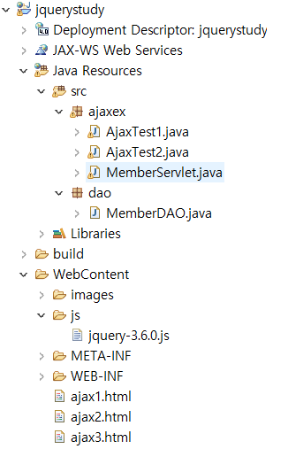
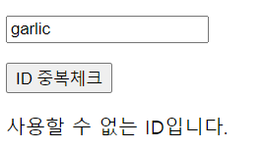
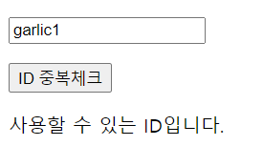
Ajax 실습
ID 중복 검사하기.

Slide 29
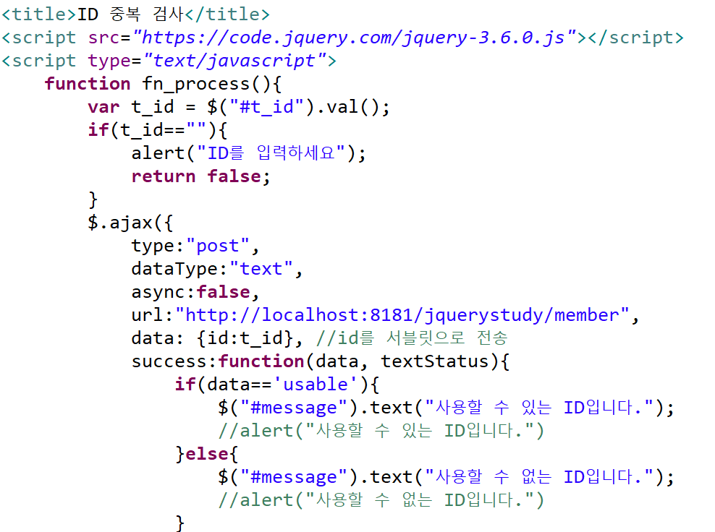
Ajax 실습
idcheck.html

Slide 30

Ajax 실습
idcheck.html

Slide 31


Ajax 실습
MemberDAO.java

Slide 32

Ajax 실습

Slide 33

Ajax 실습
MemberDAO.java

Slide 34

Ajax 실습
MemberServlet.java

